Slide 1
Kernel PCA

Slide 2
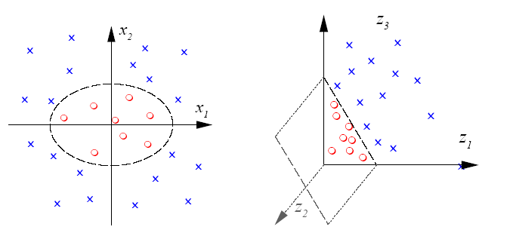




Kernel Methods

Slide 3
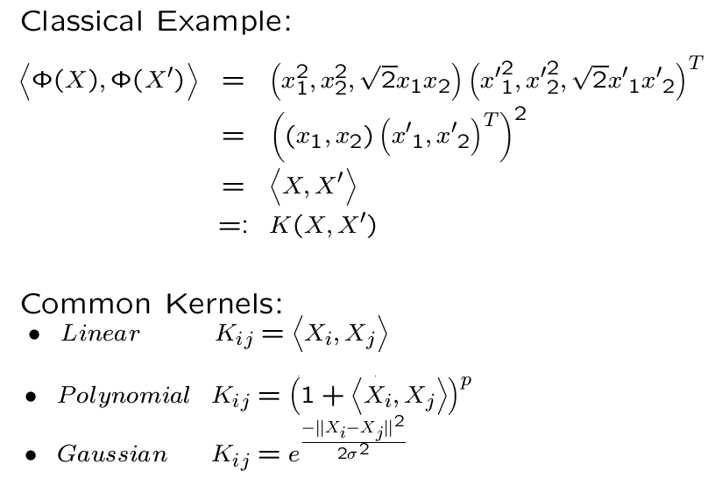
Kernel Trick

Slide 4
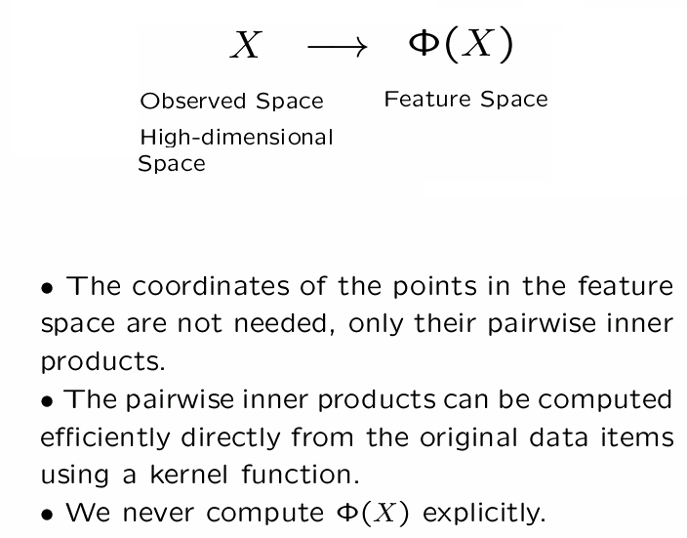
Observed and Feature

Slide 5

Kernel PCA

Slide 6
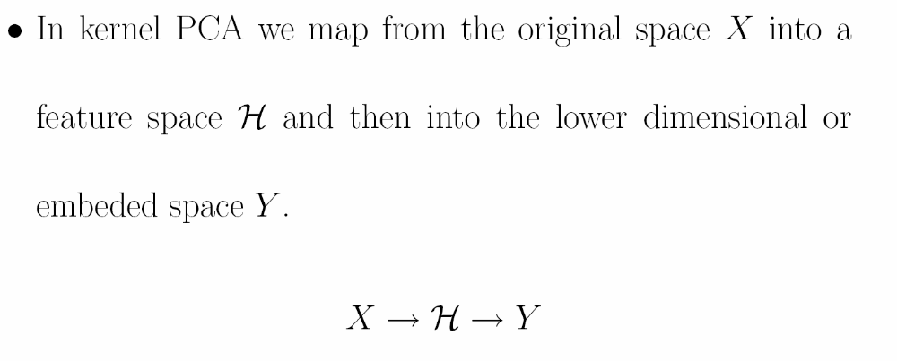
Kernel PCA

Slide 7
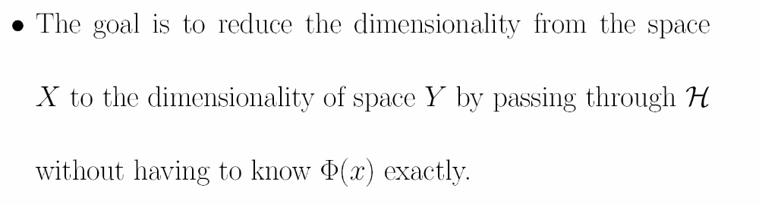
Kernel PCA

Slide 8
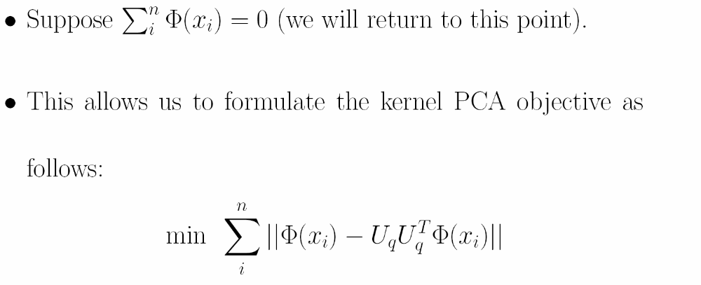
Kernel PCA

Slide 9
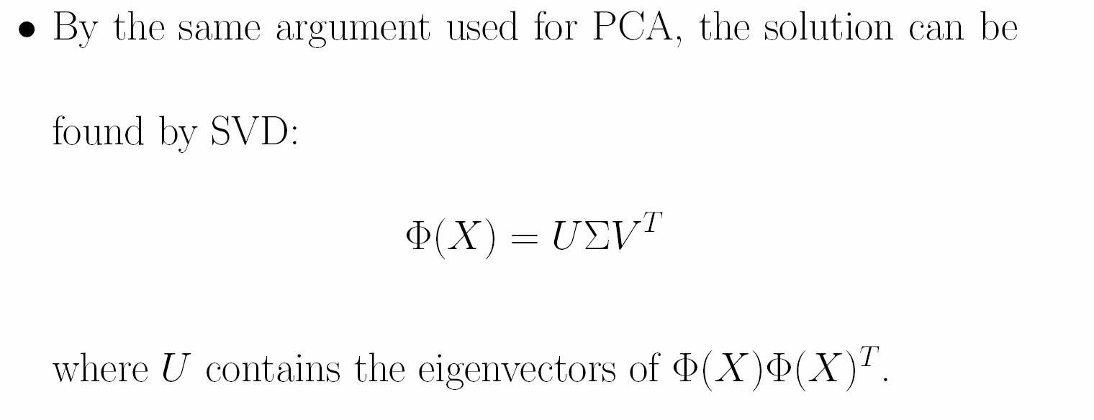
Kernel PCA

Slide 10
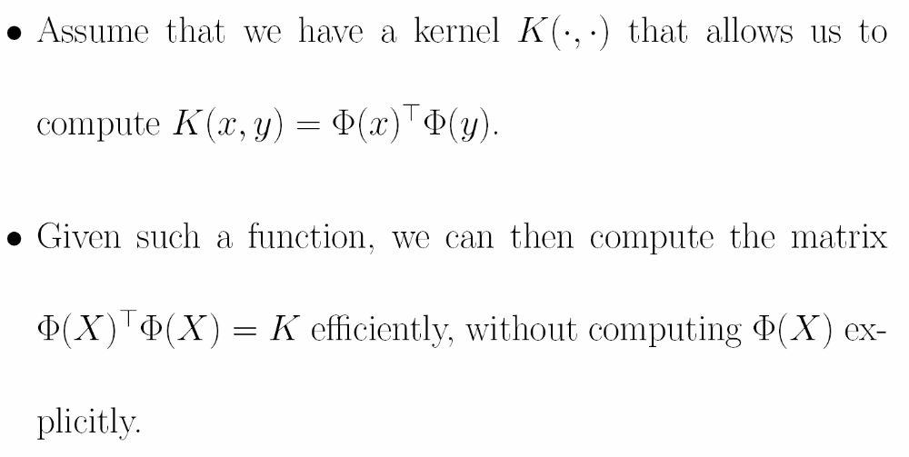
Kernel PCA

